Slide 1

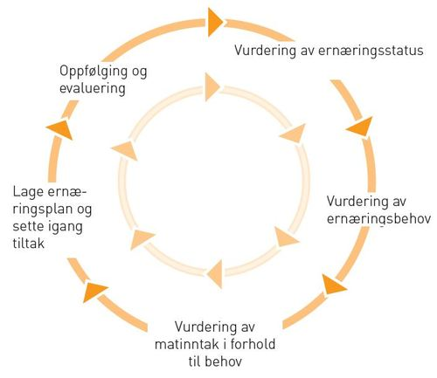
Oppfølging og evaluering av ernæringsplan

Slide 2
Ernæringsplan
Energi : 30 kcal/kg/dag
Protein: 1 g/kg/dag
Væske: 30 ml/kg/dag
Mål med behandlingen
Pasientens behov?
Pasientens inntak?
4. Tiltak
  a)Korrigere underliggende årsaker
  b)Sikre adekvat inntak
5. Plan for oppfølging og evaluering
Per os – kostregistering
Næringsdrikker
Sondeernæring
Andre tilskudd

Slide 3
Innhold i ernæringsplan
MÅLET med behandlingen for denne pasienten?
BEHOVET til pasienten?
INNTAKET til pasienten?
a) Hva mangler? Hvorfor mangler det?
  b) Hvordan får vi så nok næring inn?
c) Vurdere henvisning til spesialist
5. EVALUERE/ JUSTERE
  Hvordan følge opp, kontrollere?
TILTAK

Slide 4
Oppfølging av tiltak i praksis
Hvem sørger for at tiltakene blir iverksatt?
Hvor og hvordan dokumentere
Dokumentasjon av avvik, endring, måloppnåelse

Slide 5
Evaluering av ernæringsplan
Har tiltakene effekt?
Nås målene til pasienten?

